Slide 1
ГБС(К)ОУ школа Краснодарского края Обучающий семинар для педагогов и родителей
Организация особой формы интеграции различных групп учащихся с ОВЗ в условиях коррекционной школы.
Подготовила:учитель слуховой работы
Курганская Ольга Андреевна

Slide 2
Интегрированное образование предполагает, что дети с отклонениями в развитии, с учетом согласия самого ребенка и его родителей, могут обучаться в коррекционных классах или обычных классах в массовой школе по месту жительства семьи, жить в обществе здоровых людей. Интеграция требует создание безбарьерной среды, возможности свободного доступа к образовательным и дополнительным услугам, а также условий для приобретения профессии с последующим трудоустройством и участия в жизни общества.

Slide 3
Концепция интегрированного обучения – во главу угла встает вопрос посещения детьми со специальными нуждами общеобразовательных школ по месту жительства. В интегрированном образовании ребенок со специальными нуждами воспринимается как проблема. С точки зрения медицинской модели инвалидности аномального ребенка необходимо менять или реабилитировать так, чтобы он подходил школе или обществу.

Slide 4
В ГБС(К)ОУ школе Краснодарского края осуществляется особенная форма интегрированного образования, поскольку в нашей школе обучаются ученики с различными видами нарушений в частности: глухие, слабослышащие, слепые, слабовидящие и обучающиеся со сложной структурой дефекта. Необходимо учесть, что наши подопечные являются взрослыми учащимися со сформированным мировоззрением, так как форма обучения в нашей школе подходит под понятие «вечерней».

Slide 5
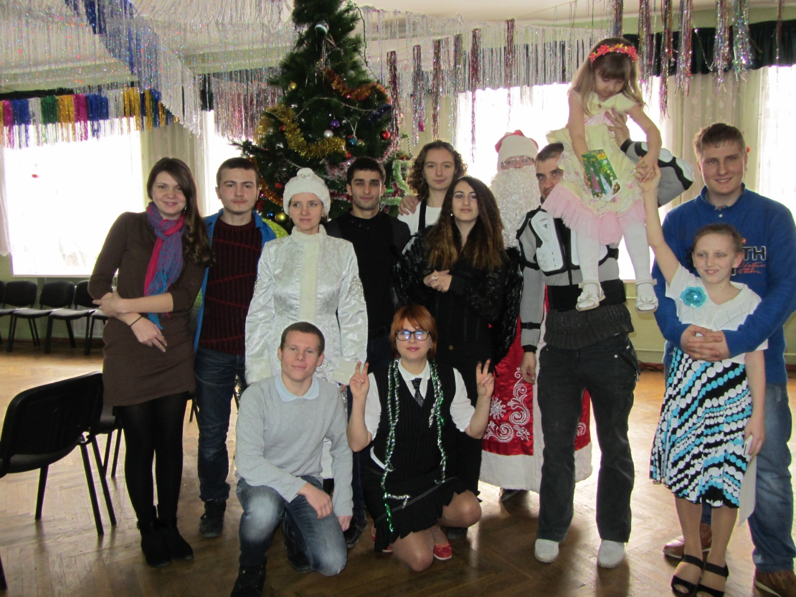
Поэтому вся наша педагогическая работа направленная на взаимодействие взрослых учащихся различных групп в разных её проявлениях, а это:
- совместные классные часы;
- общешкольные мероприятия;
- спортивные встречи;
- тематические праздники.

Slide 6
Кроме того школа заключила договор о взаимодействии с правовыми структурами, которые в соответствии с планом работы проводят адаптированные (с сурдопереводчиком) правовые мероприятия.
В частности я, как классный руководитель, была инициатором проведения психологических тренингов с глухими и слабовидящими учащимися, где проводила социальный опрос готовности учащихся с различными видами дефекта воспринимать своих сверстников.
Более 60% опрошенных воспринимают своих сверстников позитивно и открыты для общения с ними, около 30% опрошенных относятся к другим настороженно и испытывают некоторые трудности в установлении контакта в связи с особенностями нарушений учеников школы и 10 % не хотят общаться с детьми имеющими отклонения в развитии не схожими с их.

Slide 7
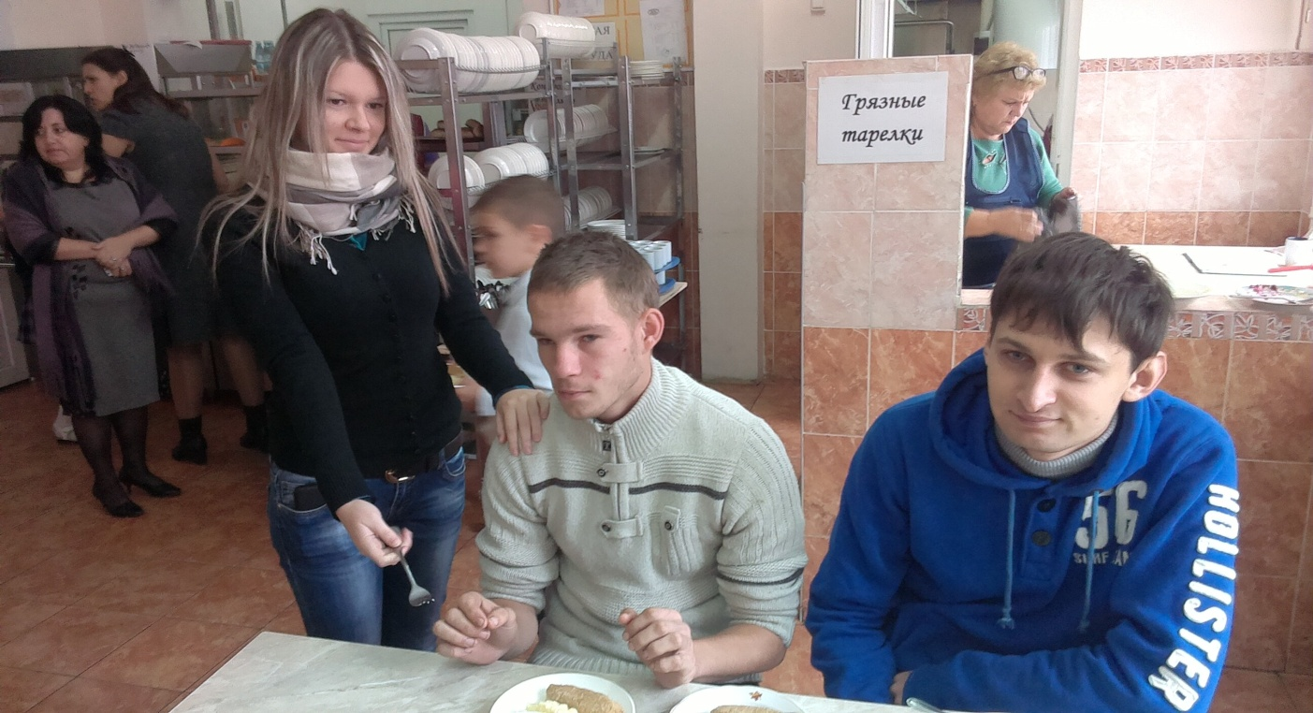
Компенсаторные возможности глухих учащихся помогают сформировать у слабовидящих учащихся элементарные навыки культуры. К таким навыкам относятся:
- поведение в столовой, а именно слабослышащие и глухие ученики помогают слабовидящим ребятам в сервировке стола, в указании места нахождения того или иного столового прибора, помогают найти место за столом, подают стул и т.д.;
- поведение во время перемены: поднять упавший личный предмет, напомнить учащемуся с потерей слуха о том, что прозвенел звонок и пора идти в класс;

Slide 8
- на различных школьных мероприятиях, мои ученики создают совместные творческие номера, разыгрываются театральные сценки. Примером может послужить совместное выступление всех учащихся школы на мероприятии посвящённом празднованию Дня учителя. На фотографии ученики средних и старших классов исполняют песню «Мы желаем счастья вам» в более доступных для них вариантах: обычное пение – слабовидящие и дети с нарушением интеллекта и жестовое – слабослышащие.

Slide 9
Ещё одним примером интеграции может послужить то, что наша школа находится на территории МБОУ СОШ №10. Как классный руководитель я целенаправленно вывожу глухих детей за рамки своего коллектива, включая их в коллектив слышащих школы №10 (проведение совместных сборов, участие в совместной общественно полезной работе, организация совместных развлечений и игр). Это подготавливает моих учеников к полноценной жизни в обществе.

Slide 10
Это отражено в следующих мероприятиях:
1. Библиотечный урок посвящённый Юбилею книги (наши ученики с учениками СОШ №10)

Slide 11
Совместное мероприятие посвящённое 70-летию Победы.
Спортивные соревнования между учащимися общеобразовательной и коррекционной школами по футболу, баскетболу, теннису.
Совместное посещение музеев города (Краеведческого музея, музея Коваленко, художественный музей Луночарского)
В апреле 2015 был проведён тур слёт в котором участвовали ученики с различными видами отклонений.
В прошлом учебном году мои ученики с проблемами в поведении совместно с такими же учащимися СОШ №10 (около 30 человек) посетили городской наркодиспансер где прошёл лекторий на тему «Вредные привычки и ЗОЖ». Я, как классный руководитель, закрепила знания полученные на лектории во время классного часа, провела беседы с их родителями.
Ещё одним проявлением такого сотрудничества можно считать контакт учащихся с различными видами ОВЗ, а именно в городе Геленджике на базе санатория им.Пирогова находится филиал нашей коррекционной школы (в филиале обучаются дети с нарушением опорно-двигательного аппарата). В начале там лета прошло мероприятие посвящённое Дню защиты детей в котором совместно с учениками этой школы участвовали двое моих учеников.

Slide 12
И так, обязательным условием развития интегрированного обучения и воспитания является специальная работа с использованием ресурсов дополнительного образования по организации взаимодействия здоровых детей и детей с ОВЗ, направленная на гармонизацию детских взаимоотношений; создание атмосферы эмоционального комфорта и взаимопонимания.
Такая работа ведётся в нашей школе. Она подготавливает моих учеников к полноценной жизни в обществе, к лучшей адаптации в нашем непростом мире.

